Slide 1
《马克思主义基本原理》
绪论

Slide 2
教学大纲说明 一、课程的目的与任务 《马克思主义基本原理概论》是高校思想政治理论课程体系的主干课程，
其内容包括：马克思主义哲学、政治经济学和科学社会主义三个组成部
分。本课程的目的是对学生进行系统的马克思主义理论教育，帮助学生
掌握马克思主义的世界观和方法论，树立马克思主义的人生观和价值观，
学会用马克思主义的世界观和方法论观察和分析问题，培养和提高学生
运用马克思主义理论分析和解决实际问题的能力。为学生确立建设有中
国特色社会主义的理想信念，自觉地坚持党的基本理论、基本路线和基本纲领打下扎实的理论基础。 二、课程的基本要求 《马克思主义哲学原理概论》是从整体上来介绍马克思主义基本理论的课程。通过本课程的学习，
要使学生完整地把握马克思主义基本理论，使学生认识到马克思主义是科学的世界观和方法论，是
我们从事社会主义革命和社会主义建设指导思想和理论基础。要求学生要掌握和了解马克思主义哲
学、马克思主义政治经济学以及科学社会主义的基本理论，在实践中学会运用马克思主义的基本原
理认识和分析各种社会实际问题， 正确认识人类社会的本质、社会发展动力和社会发展基本规律，
正确认识资本主义和社会主义在其发展过程中出现的各种新情况、新问题，认识社会主义代替资本
主义的历史必然性，从而坚定对社会主义和共产主义的信念。

Slide 3
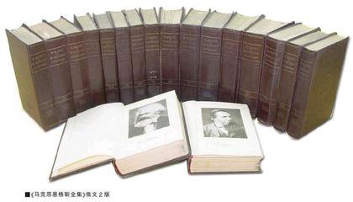
三、与其他课程的联系和分工 《马克思主义基本原理概论》与《近现代史纲要》、《毛泽东思想与中国特色社会主义
理论体系概论》、等几门课程一起，构成马克思主义政治理论课。这些课程的共同任务
是对青年学生进行马克思主义基本原理和基本理论的教育，帮助学生正确的世界观和人
生观，坚定对社会主义和共产主义的信念。《马克思主义基本原理概论》这门课在这些
课程中起着理论基础的作用，为学生正确学习和理解其他政治理论课提供科学的世界观
和方法论。
四、教学形式和学时分配
本课程以讲授为主，共七章38个学时，3个学分。。
五、本课程的性质及适应对象 本课程是公共理论课，是全校各专业的必修课。

Slide 4
课程简介
把握一个主题：什么是马克思主义，怎样坚持和发展马克思主义
贯穿一条主线：正确认识人类社会发展的基本规律
突出一个重点：着重讲授马克是主义的世界观和方法论。

Slide 5
教学要求与考核
教学要求：
1.课前认真阅读并熟悉教材；
2.认真做课堂笔记和读书笔记；
3.完成作业并积极参加实践教学
考核：
1.闭卷考试；
2.平时成绩与考试成绩为4:6，；
3.实践教学环节占平时成绩的一半；
4.三次点名没到者，没有成绩，下学年重修！

Slide 6
绪论
什么是马克思主义
马克思主义的产生和发展
马克思主义的基本特征
科学的世界观和方法论
怎样学习马克思主义
时代的产物
马克思
主义
是关于无产阶级和人类解放的科学
革命生涯和科学精神
在实践中发展
鲜明的政治立场
与时俱进的理论品质
崇高的社会理想

Slide 7
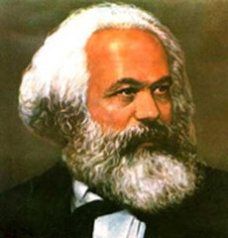
当人类即将迈入21世纪的时候，英国广播公司(BBC)在全球范围内举行过一次“千年思想家”网上评选，结果，马克思位列榜首。
2003年，德国《图片报》和国家第二电视台携手主办的评选中，马克思被评为德国“最伟大的人”。
2005年7月14日，BBC广播四频道在“我们这个时代”栏目调查中，马克思以27.39%的得票率荣登“谁是现今英国人心目中最伟大的哲学家”榜首。

Slide 8
想一想
马克思被评为“千年思想家”、“最伟大的人”、“现今英国人心目中最伟大的哲学家”说明了什么？

Slide 9
西方人的观点
有的认为马克思似乎对全世界的主要问题都给出了答案。
我们的观点
马克思主义是不断发展的科学理论体系
有人说马克思之所以被冠以英国最伟大的哲学家是因为他的理论能够解释一切。

Slide 10
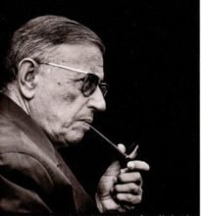
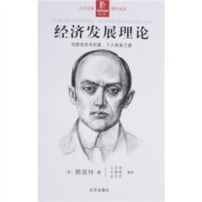
法国当代哲学大师萨特（Jean Paul Sartre，1905—1980年）在《辩证理性批判》中宣布：马克思哲学乃是
当代“唯一不可超越的哲学”，因为“只要
产生它的环境尚未被超越，它是不会被超越的。”
英国经济学家熊彼特认为：大多数智力或想象力的著作，经过短的不过饭后一小时，长的达到一个世纪的时间，就永远消失了。但有一些创作却不是这样。它们遭受几度隐没，复又重现，它们不是作为文化遗产中不可辨认的成分而重现，而是穿着自己的服装，带着人们能看到的、摸到的自己的痕迹而重现。这些创作，我们完全可以称之为伟大的创作——这个把伟大与生命力联结一起的称谓不会不恰当。从这个意义上说，无疑这伟大一词适合马克思的理论。

Slide 11
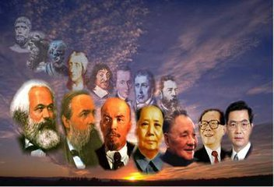
一、什么是马克思主义
狭义的马克思主义是指马克思、恩格斯所创立的理论、学说的体系；
广义上的马克思主义不仅是指马克思和恩格斯共同创立的基本理论、基本观点和学说的体系，还包括继承者对它的发展，即在实践中不断发展着的马克思主义。作为中国共产党的指导思想的马克思主义是广义的马克思主义。。

Slide 12
马克思主义还可以从不同的角度来划分
首先
从它的创造者、继承者的认识成果讲，马克思主义是由马克思恩格斯创立的，而由其后各个时代、各个民族的马克思主义者不断丰富和发展的观点和学说的体系。
其次
从它的阶级属性讲，马克思主义是无产阶级争取自身解放和整个人类解放的科学理论，是关于无产阶级斗争的性质、目的和解放条件的学说。
再次
从它的研究对象讲，马克思主义是无产阶级的科学世界观和方法论，是关于自然、社会和思维发展的普遍规律的学说，是关于资本主义发展和转变为社会主义以及社会主义和共产主义发展的普遍规律的学说。

Slide 13
概括地说，马克思主义是由马克思、恩格斯创立的，为他们的后继者所发展的，以批判资本主义、建设社会主义和实现共产主义为目标的科学理论体系，是关于无产阶级和人类解放的科学。

Slide 14
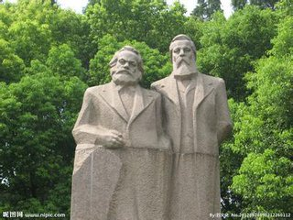
“我不能否认，我和马克思共同工作四十年，在这以前和这个期间，我在一定程度上独立地参加了这一理论的创立，特别是对这一理论的阐发。但是，绝大部分基本指导思想（特别是在经济和历史领域内），尤其是对这些指导思想的最后的明确的表述，都是属于马克思的。我所提供的，至多除几个专门的领域外，马克思没有我也能很容易地做到。至于马克思所做到的，我却做不到。马克思比我们一切人都站得高些，看得远些，观察得多些和快些。马克思是天才，我们至多是能手。没有马克思，我们的理论远不会是现在这个样子。所以，这个理论用他的名字命名是公正的。”
----恩格斯：《在马克思墓前的讲话》

Slide 15
二、马克思主义的产生与发展
任何一种理论都是时代的产物。同样，马克思主义的产生和发展也有其深刻的经济社会根源、思想渊源和实践基础。
马克思主义是时代的产物
马克思恩格斯的革命实践和对人类文明成果的继承和创新
马克思主义在实践中不断发展

Slide 16
（一）马克思主义是时代的产物
1. 社会条件
18世纪中期
19世纪40年代
科技革命
纺织
采矿
冶金
世界市场形成
运输业
蒸汽机
英国工业革命
资本主义制度的确立
工业革命基本完成
用机器制造机器
雇佣劳动力
资本
生产技术
市场

Slide 17
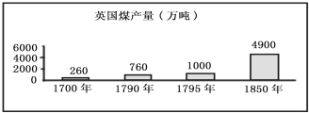
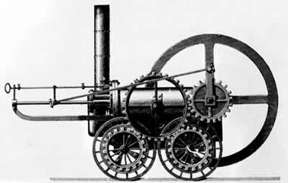
工业革命的完成
工场手工业时代
机器大工业时代
重商主义
经济自由主义
成长中的资产阶级
成熟的资产阶级
1820年蒸汽机32000台
1820年蒸汽机39台

Slide 18
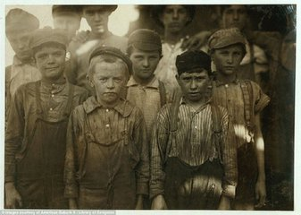
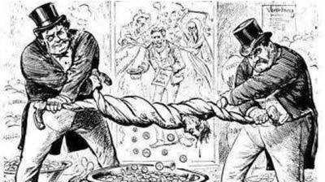
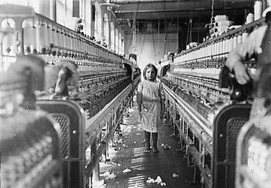
2. 阶级斗争条件
降低工人工资
延长劳动时间
增大劳动强度
廉价雇佣女工童工
资本家
工 人
捣毁机器和工厂
罢工

Slide 19
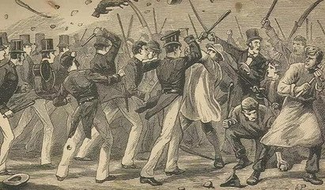
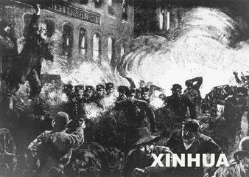
随着无产阶级队伍的迅速成长、壮大，无产阶级反对资产阶级的斗争也日益指向了资本主义制度，19世纪30-40年代，工人运动风起云涌
英国宪章运动
法国里昂丝织工人的两次起义
德国西里西亚纺织工人起义

Slide 20
2. 科学技术条件
19世纪自然科学领域的三大重要成果
细胞学说
能量守恒定律
生物进化论

Slide 21
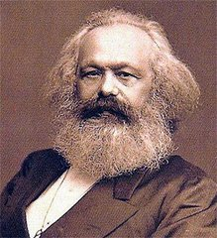
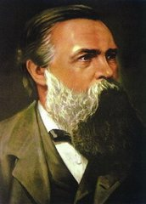
（二）马克思恩格斯的革命实践和对人类文明成果的继承和创新
1. 革命生涯与理论的创立
卡尔·马克思（Karl Marx 1818.5.5--1883.3.14） 德国犹太人,出生于德国 特利尔城,逝世于英国伦敦。马克思主义的创始人,《资本论》和《共产党宣言》的作者。
弗里德里希•恩格斯(Friedrich Engels,1820—1895),马克思主义的创始人之一,马克思的亲密战友,全世界无产阶级和劳动人民的伟大领袖和导师.1820年11月28日诞生于德国莱茵省巴门市(现为乌培塔尔市).

Slide 22
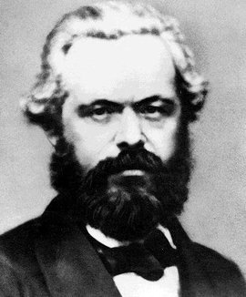
如果我们选择了最能为人类福利而劳动的职业，那么，重担就不能把我们压倒，因为这是为大家而献身；那时我们所感到的就不是可怜的、有限的、自私的乐趣，我们的幸福将属于千百万人，我们的事业将默默地、但是永恒发挥作用地存在下去，面对我们的骨灰，高尚的人们将洒下热泪。
--卡尔·马克思：《青年在选择职业时的考虑》1835年8月12日

Slide 23
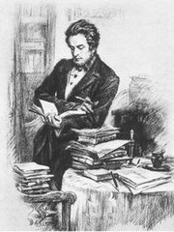
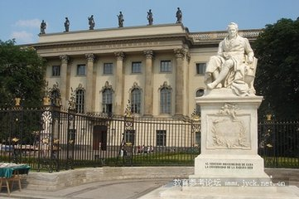
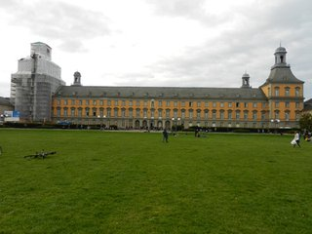
马克思的大学时代
（1835-1841）
柏林大学
加入“青年黑格尔派”。1841年博士毕业。
伯恩大学

Slide 24
马克思的《莱茵报》时期（1842-1843）
思想上开始从自由主义者向共产主义者的转变和从共产主义者向实践唯物主义者的转变。
写下了三篇批判现实的文章：
《关于出版自由和公布等级会议纪要的辩论》
《关于林木盗窃法的辩论》
《关于默塞尔记者的辩护》》

Slide 25
流亡巴黎
1844年在德法年鉴上发表《论犹太人问题》和《〈黑格尔法哲学批判 〉导言 》
1844年8月，与恩格斯合作写成《神圣家族》
来到比利时的布鲁塞尔
1845年春，写出《关于费尔巴哈的提纲》。
1845～1846年他与恩格斯合写《德意志意识形态》。 1846年初 ,马克思和恩格斯建立布鲁塞尔共产主义通讯委员会,并同工人运动中的错误思潮魏特林主义、蒲鲁东主义和“ 真正的社会主义 ”作了斗争。
1847 年初 ,马克思和恩格斯应邀参加正义者同盟.1847 年 6月同盟更名为共产主义者同盟.马克思担任共产主义者同盟布鲁塞尔区部领导人.同年11月,他和恩格斯受大会委托起草同盟的纲领,于1848 年 2月正式发表《共产党宣言》。“宣言”是科学共产主义的第一个纲领性文件.

Slide 26
1848年3月来到巴黎
马克思被比利时当局驱逐出境,到了巴黎.他受共产主义者同盟中央委员会委托在巴黎建立新的中央委员会,当选为主席.德国三月革命爆发后,马克思和恩格斯为同盟中央委员会拟定无产阶级在这场革命中的行动纲领《 共产党在德国的要求 》。
1848年4月初返回德国
筹办的《新莱茵报》。《新莱茵报》在1849 年 5月19日被迫停刊。

Slide 27
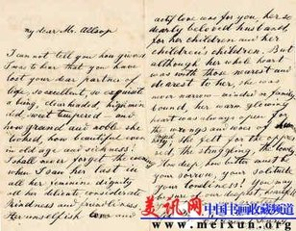
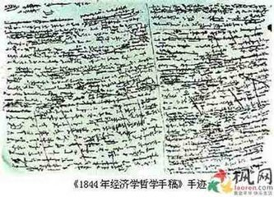
1849年6月初离开德国去巴黎， 8 月 24日又被驱逐出巴黎,
1850年流亡到伦敦,在那里长期定居. 1883 年3月14日马克思逝世.葬于伦敦海格特公墓.

Slide 28
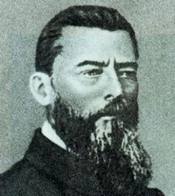
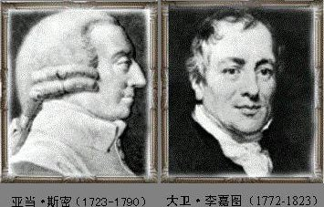
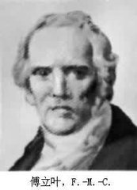
2. 对人类文明成果的继承和创新
德国古典哲学
英国古典政治经济学
法国的空想社会主义

Slide 29
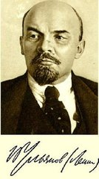
“马克思主义同‘宗派主义’毫无相似之处，它绝不是离开世界文明发展大道而产生的一种故步自封、僵化不变的学说。恰恰相反，马克思的全部天才正是在于他回答了人类先进思想已经提出的种种问题。他的学说的产生正是哲学、政治经济学和社会主义极伟大的代表人物的学说的直接继续。”
----列宁：《马克思主义的三个来源和三个组成部分》
“马克思主义这一革命无产阶级的意识形态赢得了世界历史性的意义，是因为它没有抛弃资产阶级时代最宝贵的成就，相反却吸收和改造了两千多年来人类思想和文化发展中一切有价值的东西。”
----列宁：《关于无产阶级文化》

Slide 30
马克思主义产生的标志
《关于费尔巴哈的提纲》1845
标志马克思主义基本形成
《德意志意识形态》1844—1846
《哲学的贫困》1847
标志马克思主义公开问世
《共产党宣言》1848

Slide 31
马克思主义的发展
马克思、恩格斯总结1848年欧洲革命和1871年巴黎公社革命的经验，丰富和发展了关于无产阶级革命的学说；
马克思深入研究资本主义经济运动，写成了《资本论》，创立了完整科学的劳动价值论和剩余价值论；
恩格斯写于1876—1878年的《反杜林论》一书，对马克思主义作了系统深入的阐述。

Slide 32
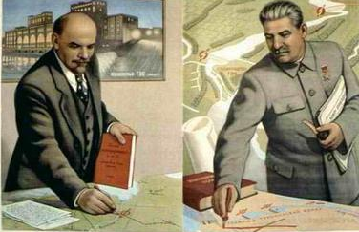
马克思主义的发展
列宁揭示了资本主义经济、政治发展不平衡的规律，把马克思主义同俄国革命的具体实践结合起来，提出社会主义革命可能在一国或数国首先取得胜利的论断，创造性地发展了马克思主义。
十月革命后，列宁对经济文化相对落后国家如何向社会主义过渡和如何建设社会主义作了有益的探讨。

Slide 33
马克思主义的发展
习近平新时代中国特色社会主义思想是马克思主义中国化最新理论成果，是党和人民实践经验和集体智慧的结晶，是中国特色社会主义理论体系的重要组成部分，是全党全国人民为实现中华民族伟大复兴而奋斗的行动指南。

Slide 34
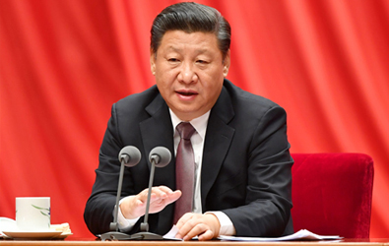
“新时代”是对社会主义发展阶段认识的又一次飞跃
习近平同志在“7·26”重要讲话中提出了一个重大判断，即“党的十八大以来，在新中国成立特别是改革开放以来我国发展取得的重大成就基础上，党和国家事业发生历史性变革，我国发展站到了新的历史起点上，中国特色社会主义进入了新的发展阶段”。在十九大报告中，习近平同志进一步指出：“经过长期努力，中国特色社会主义进入了新时代，这是我国发展新的历史方位。”这一论断是对社会主义初级阶段理论的重大发展，是党对社会主义发展阶段认识上的又一次飞跃。

Slide 35
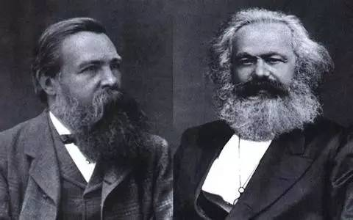
二、马克思主义的鲜明特征
科学性
马克思主义具有科学的世界观和方法论基础，即辩证唯物主义和历史唯物主义，这是马克思主义的一个突出特征和理论优势，也是马克思主义科学性的重要体现。

Slide 36
二、马克思主义的鲜明特征
革命性
集中表现为它的彻底的批判精神和鲜明的无产阶级立场。
马克思主义的革命性
是建立在科学性基础上的，是与科学性高度统一的。

Slide 37
二、马克思主义的鲜明特征
实践性
马克思主义是从实践中来，到实践中去，在实践中接受检验，并随时间而不断发展的学说。
始终强调理论与实践的统一
始终坚持与社会主义实际运动紧密结合
实践精神

Slide 38
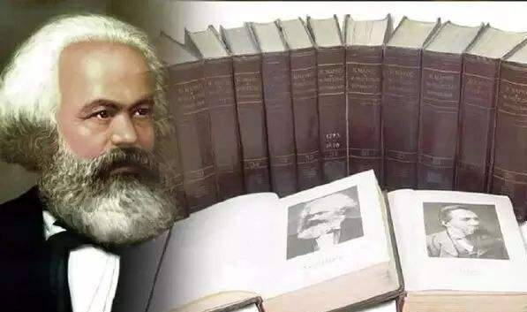
二、马克思主义的鲜明特征
人民性
人民至上是马克思主义的政治立场。马克思主义政党把人民放在心中最高位置，一切奋斗都致力于实现最广大人民的根本利益。

Slide 39
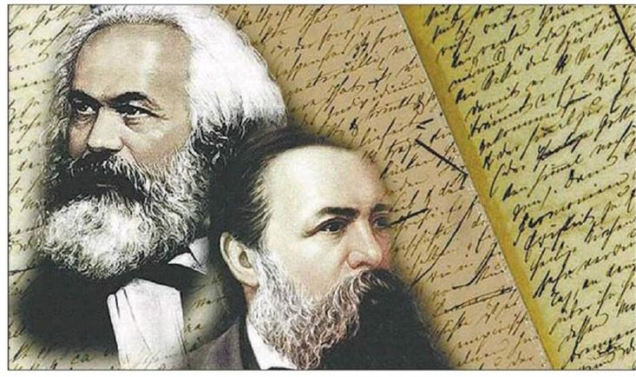
二、马克思主义的鲜明特征
发展性
马克思主义是不断发展的学说，具有与时俱进的理论品质。马克思主义是时代的产物，并随着时代、实践和科学的发展而不断发展。

Slide 40
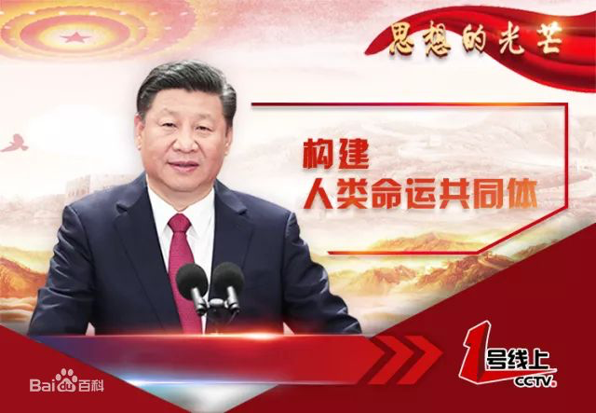
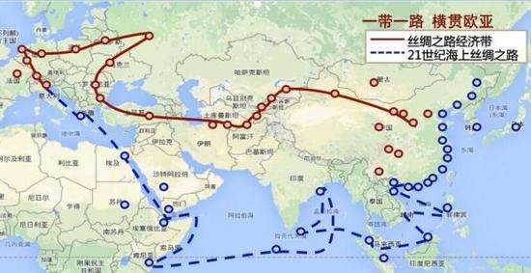
三、马克思主义的当代价值
观察当代世界变化的认识工具
马克思主义给予我们观察当代世界的宏大视野。
“一带一路”建设
人类命运共同体

Slide 41
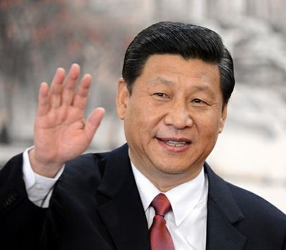
三、马克思主义的当代价值
观察当代世界变化的认识工具
马克思主义给予我们透视时代风云的锐利目光。
我们看世界，不能被乱花迷眼，也不能被浮云遮眼，而要端起历史规律的望远镜去细心观望。
——习近平

Slide 42
三、马克思主义的当代价值
观察当代世界变化的认识工具
马克思主义给予我们展望未来世界的长远眼光和战略定力。

Slide 43
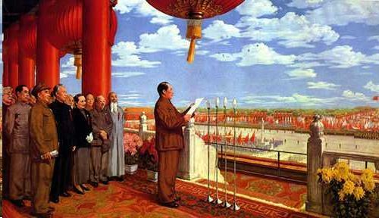
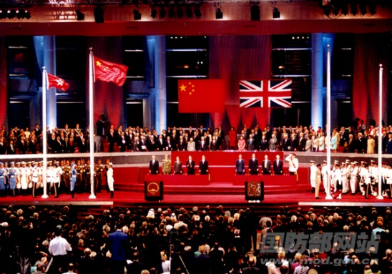
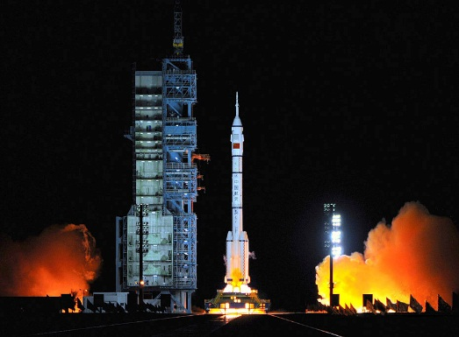
三、马克思主义的当代价值
指引当代中国发展的行动指南
马克思主义是指引当代中国发展的精神旗帜。
近代以来，因为我们选择了马克思主义、创造性地运用马克思主义，从而开创了实现民族独立、人民解放、国家富强、民族振兴的正确道路，使中国革命和建设取得伟大成就。

Slide 44
三、马克思主义的当代价值
指引当代中国发展的行动指南
马克思主义是推动当代中国发展的精神动力。
中国共产党人的初心和使命，就是为中国人民谋幸福，为中华民族谋复兴。这个初心和使命是激励中国共产党人不断前进的根本动力。
——习近平

Slide 45
三、马克思主义的当代价值
指引当代中国发展的行动指南
马克思主义是引领当代中国实践的行动指南。
新时代中国特色社会主义思想，是对马克思列宁主义、毛泽东思想、邓小平理论、“三个代表”重要思想、科学发展观的继承和发展，是马克思主义中国化最新成果，是党和人民实践经验和集体智慧的结晶，是中国特色社会主义理论体系的重要组成部分，是全党全国人民为实现中华民族伟大复兴而奋斗的行动指南，必须长期坚持并不断发展。
——党的十九大报告

Slide 46
三、马克思主义的当代价值
引领人类社会进步的科学真理
从人类历史发展的大视野来看，世界仍然处于马克思主义所指明的从资本主义走向社会主义的大时代。
马克思主义依然是当今时代的真理
人类的未来仍然需要马克思主义的启迪和指引
《资本论》在西方国家热销

Slide 47
四、自觉学习和运用马克思主义

Slide 48
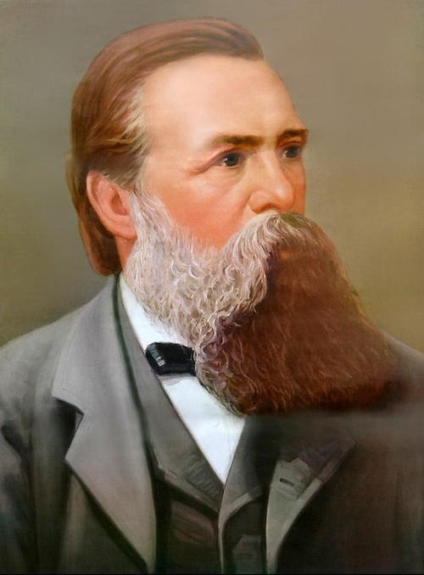
马克思的整个世界观不是教义，而是方法。它提供的不是现成的教条，而是进一步研究的出发点和供这种研究使用的方法。
——恩格斯

Slide 49
四、自觉学习和运用马克思主义
新时代中国大学生应如何做
第一，努力学习和掌握马克思主义的基本立场、观点、方法。
第二，坚持理论联系实际的马克思主义学风。
第三，自觉将马克思主义内化于心、外化与行。

Slide 50
四、自觉学习和运用马克思主义
习近平总书记在十九大报告中这样深情寄语年轻一代：
“青年兴则国家兴，青年强则国家强。青年一代有理想、有本领、有担当，国家就有前途，民族就有希望。中国梦是历史的、现实的，也是未来的；是我们这一代的，更是青年一代的。中华民族伟大复兴的中国梦终将在一代代青年的接力奋斗中变为现实。”

